Slide 1




Іменник
Знахідний відмінок
Вагнер М.С.
вчитель початкових класів
Добропільського НВК «ЗОШ І-ІІІ ст. №3 – ДНЗ»
м. Добропілля

Slide 2


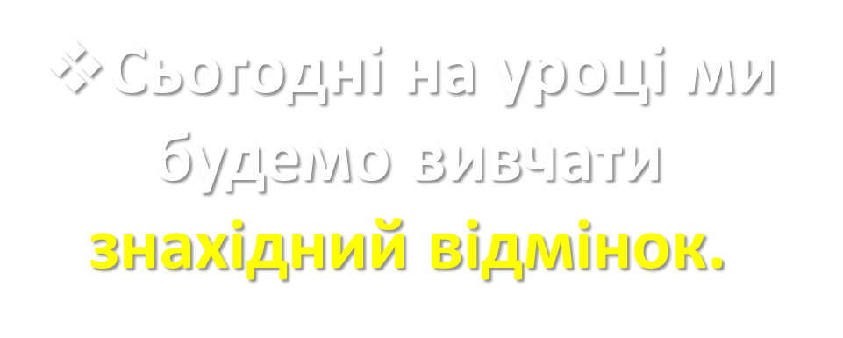

Slide 3
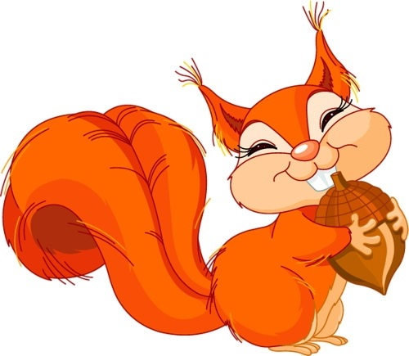


Іменник
знахідний відмінок (З.в.)
істота
неістота
кого?
що?
бачу
білку
олівець
має однину та множину
у реченні є другорядним членом

Slide 4



Що ви помітили
Так, питання перегукуються
Істота іменника у Р.в. та З.в. має однакове питання
кого?
Неістота іменника у Н.в. та З.в. має однакове питання
що?

Slide 5


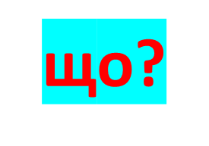
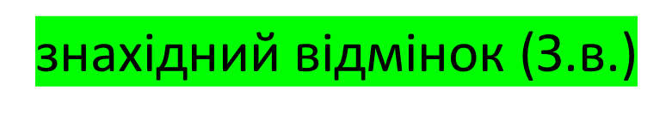
Як відрізніти форми слова?
У нагоді стануть допоміжні слова
немає
бачу
родовий відмінок (Р.в.)
знахідний відмінок (З.в.)
виконує дію
бачу
називний відмінок (Н.в.)

Slide 6


Вчимося знаходити у реченні іменник у З.в.
ЩО?
ЩО?
Вітер осінній лист зриває.
Іменник «вітер» відповідає на питання «що?», і виконує дію «зриває» - він стоїть у Н.в.
Зриває (що?) лист або (бачу що?) лист – це З.в.

Slide 7
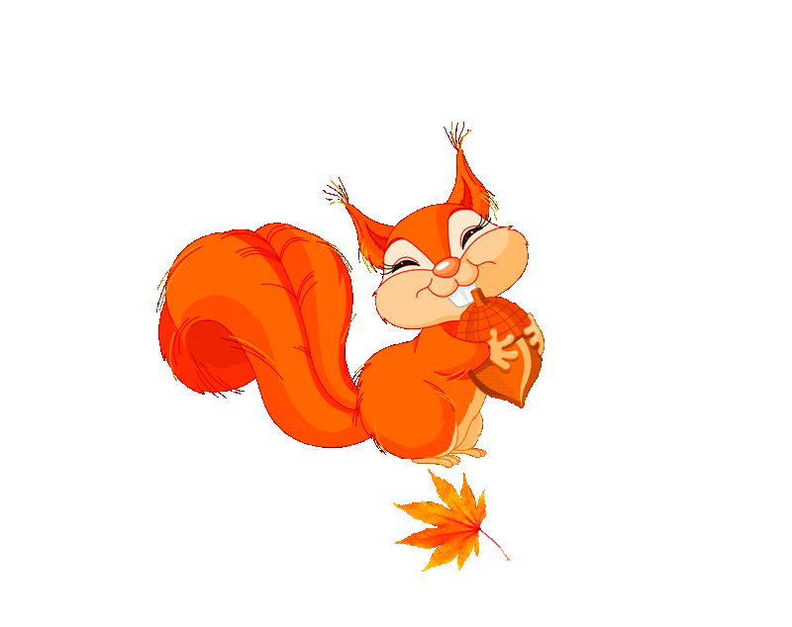
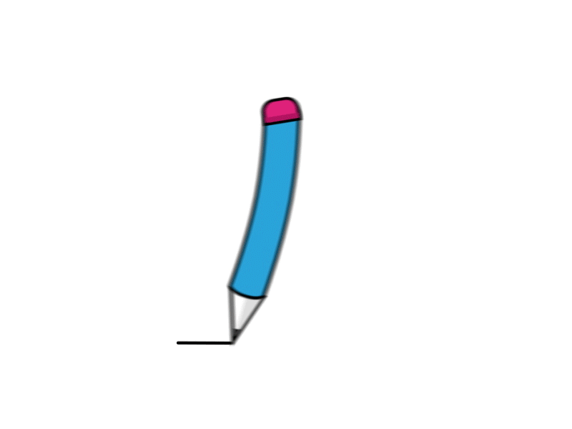
знахідний відмінок (З.в.)
істота
неістота
бачу
кого?
що?
має однину та множину
у реченні є другорядним членом

Slide 8


Цікавий факт
Знахідний відмінок ще називають відмінок – детектив.
Чи знаєте ви хто такий детектив?
Детектив – це фахівець з пошуку
та розслідувань.
Знахідний відмінок все і всіх
«шукає» та «бачить».

Slide 9
Дякую за увагу!

